Slide 2
,,Vaikai mokosi iš to, kaip jie gyvena“
Ukmergės mokyklos – darželio ,,Varpelis“
Pradinių klasių mokytojos
Ingos Kuliešienės

Slide 3
Būk su savo vaiku, vaikščiok su juo, kai kiti aplink tave nuolatos skuba

Slide 4
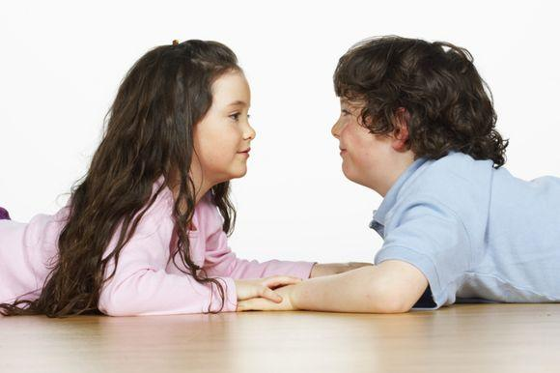
Kalbėk su savo vaiku, kai kiti ant savųjų vien tik šaukia.

Slide 5
Juokis, žaisk su savo vaiku, nors kitus tai erzina.

Slide 6
Skaityk savo vaikui, kai kiti teikia pirmenybę televizoriui.

Slide 7
Svajok su savo vaiku, kai dauguma kitų tėvų pasidarę gan ciniški.

Slide 8
Apkabink savo vaiką - suprask ir įvertink apkabinimo galią.

Slide 9
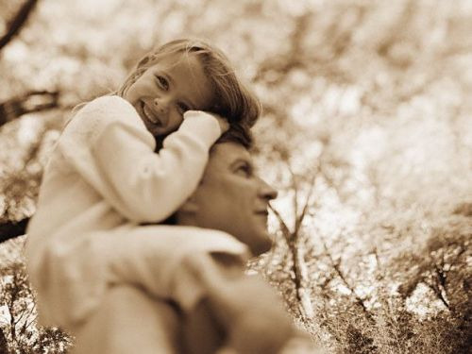
Pagirk savo vaiką, kai paprastai suaugusieji vaikuose mato vien prasižengimus.

Slide 10
Klausyk savo vaiko, kai kiti apsimeta itin užsiėmę.

Slide 11
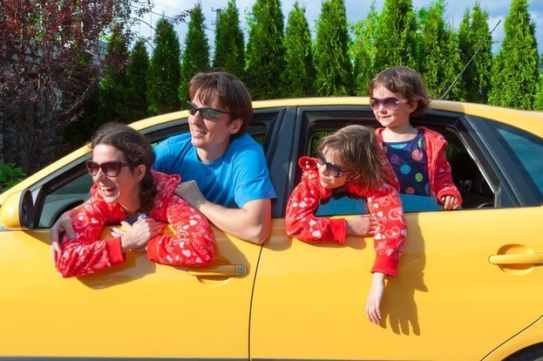
Drausmink savo vaiką, kai kiti nesugeba vaikams nustatyti jokių apribojimų.

Slide 12
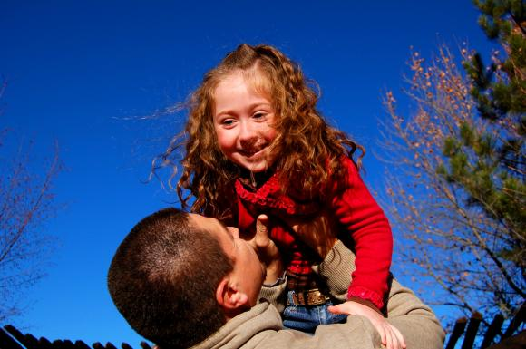
Atsiprašyk savo vaiko, kai kiti tėvai apsimeta neklystantys.

Slide 13
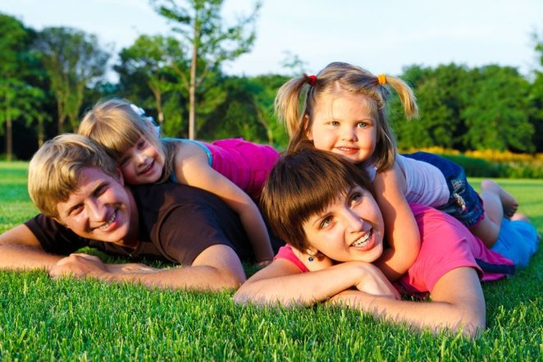
Vaikai Jus myli – mylėkite ir Jūs savo vaikus.

Slide 14
Ačiū už dėmesį

